Slide 1
Kiến trúc hướng dịch vụ SOA
Giảng viên: TS. Nguyễn Quốc Khánh
E-mail: khanh29bk@yahoo.com

Slide 2
Một số mẫu phần mềm
Procedure oriented
Object-oriented
Component based
Event-driven
Logic based
Aspect-oriented
Service oriented
Notes:
2

Slide 3
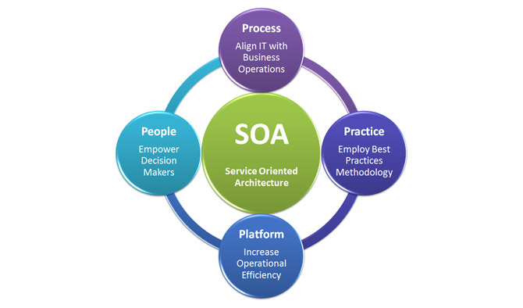
Service Oriented Architecture - SOA
SOA là một hướng tiếp cận với việc thiết kế và tích hợp các phần mềm hay chức năng hệ thống theo dạng module, trong đó mỗi module đóng vai trò là một “dịch vụ có tính kết nối lỏng lẻo” và có khả năng truy cập thông qua môi trường mạng.
SOA là hướng tiếp cận xây dựng phần mềm dựa trên sự kết hợp các dịch vụ

Slide 4
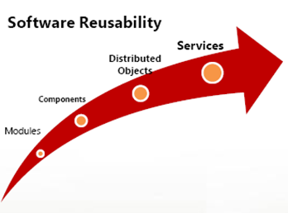
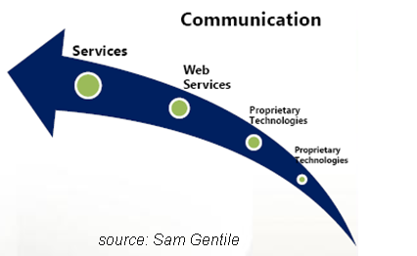
Service Oriented Architecture - SOA
SOA là một hướng tiếp cận tiến bộ

Slide 5
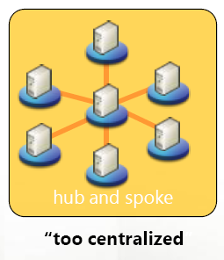
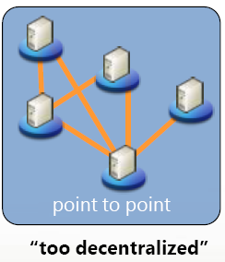
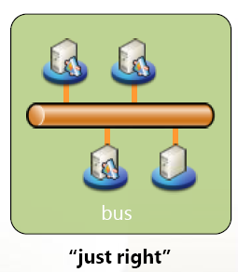
Service Oriented Architecture - SOA
SOA là một hướng tiếp cận tiến bộ
EAI
Project-ware
SOA

Slide 6
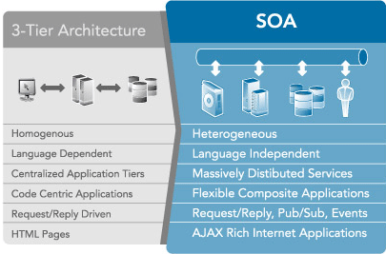
Service Oriented Architecture - SOA
SOA là một hướng tiếp cận tiến bộ

Slide 7
Một số đặc trưng của SOA
Self- describing Interface (WSDL)
Message communication via formally defined XML
Services are maintained in a registry
Each service has a Quality Of Service
Applications adapt to changing technologies
Easy integration of applications with other systems
Leverage existing investments in legacy applications
Notes:
7

Slide 8
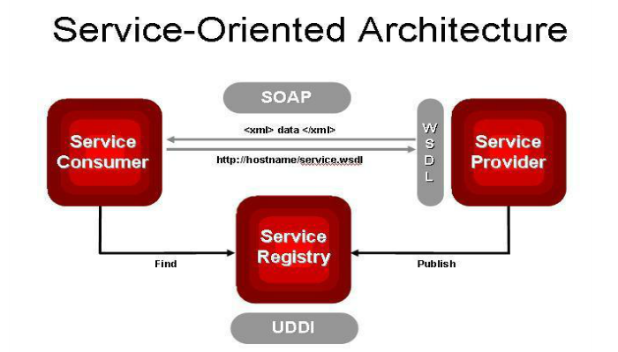
Mô hình kiến trúc dịch vụ
Mô hình sử dụng SOA:

Slide 9
Mô hình kiến trúc dịch vụ
Nhà cung cấp dịch vụ (Service Provider) cần cung cấp thông tin dịch vụ của mình.
Đăng ký dịch vụ (Service Registry): những dịch vụ của nhà cung cấp được lưu trữ tại đây.
Người sử dụng (Service Consumer) tìm kiếm thông tin về dịch vụ cần thiết trong Service Registry sau đó xây dựng kênh giao tiếp với nhà cung cấp

Slide 10
Các thành phần của mô hình SOA
1. Dịch vụ (Services).
2. Thành phần sử dụng dịch vụ (Services consumer/ Client / Request).
3. Thành phần cung cấp dịch vụ (Services Provider).
4. Thành phần đăng ký dịch vụ (Services Registry).
5. Giao ước dịch vụ (Contract).
6. Uỷ nhiệm dịch vụ.
7. Ràng buộc sử dụng dụng dịch vụ (Services lease).

Slide 11
1. DỊCH VỤ
1. Dịch vụ có tính chất rõ ràng, là một đơn vị chức năng nghiệp vụ có thể được triệu gọi
2. Có khả năng triệu gọi thông qua các giao thức truyền thông chung.
3. Có tính liên thông và vị trí trong suốt.
4. Dịch vụ được định nghĩa bằng các giao diện tường minh.
5. Các giao diện độc lập với cài đặt.
6. Cung cấp giao ước giữa các thành phần cung cấp và sử dụng dịch vụ.
7. Dịch vụ là các modul phức tạp, bao gồm nhiều thành phần. Mức độ đóng gói của dịch vụ càng cao thì dịch vụ càng có khả năng tái sử dụng và linh hoạt.

Slide 12
2. Thành phần sử dụng dịch vụ
Là một ứng dụng, một dịch vụ, hoặc một loại module phần mềm khác có yêu cầu sử dụng dịch vụ.
Là thực thể khởi tạo việc định vị định vụ tại một kho đăng ký dịch vụ, liên kết tới dịch vụ qua một kênh truyền thông và thực thi các chức năng của dịch vụ.
Thành phần này thực thi nhiệm vụ bằng cách gửi tới dịch vụ một yêu cầu được định dạng theo đúng giao ước.

Slide 13
3. Thành phần cung cấp dịch vụ
là một thực thể có khả năng được địa chỉ hoá qua mạng, nó có thể chấp nhận và thực thi các yêu cầu từ những thành phần sử dụng dịch vụ.
Là một hệ thống máy tính lớn, một thành phần, hoặc loại hệ thống phần mềm khách có thể thực thi các yêu cầu dịch vụ.
Thực thể này xuất bản giao ước dịch vụ của nó trong một kho đăng ký dịch vụ để các thành phần sử dụng dịch vụ có thể truy cập.

Slide 14
4. Thành phần đăng kí dịch vụ (UDDI)
Là một thư mục trên mạng có chứa các dịch vụ sẵn dùng.
Đây là một thực thể chấp nhận và lưu trữ các giao ước từ các thành phần cung cấp dịch vụ và cung cấp các giao ước đó cho các thành phần sử dụng dịch vụ.
Dịch vụ UDDI, đóng vai trò như người chỉ đường cho các thành phần sử dụng dịch vụ, tạo sự trong suốt về vị trí đối với thành phần cung cấp dịch vụ; để khi thành phần này thay đổi thì thành phần sử dụng dịch vụ không cần phải biên dịch hay cấu hình lại.

Slide 15
4. Thành phần đăng kí dịch vụ
Cung cấp dịch vụ
Đăng kí dịch vụ
Sử dụng dịch vụ
GIAO THỨC SOAP, NỘI DUNG ĐỊNH DẠNG BẰNG XML

Slide 16
5. Giao ước dịch vụ
Một giao ước là một bản đặc tả cách thức để thành phần sử dụng dịch vụ có thể tương tác với thành phần cung cấp dịch vụ. Nó chỉ ra khuôn dạng của thông điệp yêu cầu và thông điệp đáp ứng từ các dịch vụ.
Giao ước dịch vụ có thể đòi hỏi một tập các điều kiện tiên quyết và điều kiện sau. Các điều kiện này xác định trạng thái cần thiết của dịch vụ để thực thi một chức năng cụ thể.
Bản giao ước này cũng có thể bao gồm các mức độ chất lượng của dịch vụ, các đặc tả cho các khoá chạnh phi chức năng của dịch vụ

Slide 17
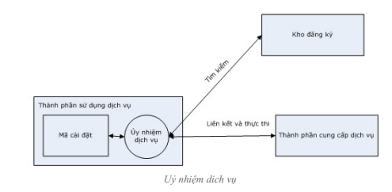
6. Ủy nhiệm dịch vụ

Slide 18
6. Ủy nhiệm dịch vụ
Ủy nhiệm dịch vụ là một thực thể không bắt buộc, nó chỉ đơn giản hoá cho thành phần sử dụng dịch vụ và thành phần sử dụng dịch vụ hoàn toàn có thể viết phần mềm để truy cập tới dịch vụ.
Một thành phần cung cấp dịch vụ sẽ cung cấp nhiều uỷ nhiệm cho các môi trường khác nhau, mỗi uỷ nhiệm dịch vụ được viết bằng ngôn ngôn ngữ của các thành phần sử dụng dịch vụ

Slide 19
6. Ủy nhiệm dịch vụ
Ví dụ:
Một thành phần cung cấp dịch vụ có thể cung cấp các uỷ nhiệm dịch vụ cho Java, Visual Basic, Delphi nếu đó là các nền tảng của các thành phần sử dụng dịch vụ. Mặc dù ủy nhiệm dịch vụ là không bắt buộc nhưng có thể cải thiện một cách đáng kể hiệu năng và tính tiện dụng cho các thành phần sử dụng dịch vụ

Slide 20
7. Ràng buộc dịch vụ
Ràng buộc sử dụng dịch vụ mà các thành phần đăng ký dịch vụ gán cho thành phần sử dụng dịch vụ rất cần thiết để dịch vụ bảo trì được thông tin trạng thái liên kết giữa thành phần sử dụng và thành phần cung cấp. Nó tạo ra sự gắn kết không chặt chẽ giữa các thành phần này bằng cách giới hạn khoảng thời gian mà chúng được liên kết với nhau. Không ràng buộc, một thành phần sử dụng dịch vụ có thể liên kết với một dịch vụ mãi mãi và không bao giờ liên kết lại với các giao ước của nó

Slide 21
Các thao tác trong kiến trúc hướng dịch vụ
Xuất bản dịch vụ: để có thể truy cập được, mô tả dịch vụ phải được xuất bản để nó có thể được tìm thấy và triệu gọi bởi một người dùng dịch vụ.
Tìm kiếm dịch vụ: một người yêu cầu dịch vụ định vị một dịch vụ bằng cách yêu cầu nơi đăng ký dịch vụ một dịch vụ phù hợp với các tiêu chí đặt ra.
Liên kết và thực thi dịch vụ: sau khi nhận được mô tả dịch vụ, người dùng sẽ gọi dịch vụ theo các thông tin mô tả.

Slide 22
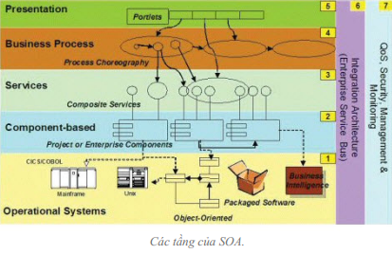
Các tầng của SOA

Slide 23
Các tầng của SOA
Tầng 1: Tầng hệ thống. Tầng này bao gồm hệ điều hành, các phần mềm hệ thống, cho phép các ứng dụng sẵn có hoặc các dịch vụ chạy trên đó
Tầng 2: Tầng thành phần, bao gồm các ứng dụng thành phần của doanh nghiệp hoặc tổ chức, chạy trực tiếp trên nền hệ điều hành

Slide 24
Các tầng của SOA
Tầng 3: Tầng dịch vụ, chứa các dịch vụ đơn hoặc các dịch vụ tích hợp (dịch vụ tạo thành từ nhiều dịch vụ đơn). Các dịch vụ được xây dựng trên cơ sở tầng thành phần của doanh nghiệp và cung cấp dịch vụ cho tầng qui trình nghiệp vụ. Các dịch vụ được cung cấp thông qua giao diện của chúng. Trong tầng này, các giao diện được thể hiện ra ngoài thông qua các đặc tả dịch vụ

Slide 25
Các tầng của SOA
Tầng 4: Tầng qui trình nghiệp vụ, cho phép kết hợp các dịch vụ từ tầng dịch vụ theo các qui trình nghiệp vụ để phục vụ cho việc thực hiện các chức năng của ứng dụng.
Tầng 5: Tầng giao diện (trình diễn) thường nằm ngoài phạm vi của một kiến trúc hướng dịch vụ. Cho phép tạo ra các giao diện người dùng tương tác với các dịch vụ

Slide 26
Các tầng của SOA
Tầng 6: Đảm bảo việc tích hợp các dịch vụ. Cho phép các dịch vụ giao tiếp với nhau thông qua việc định tuyến tin cậy và thông minh các thông điệp, cung cấp các giao thức trung gian, và một số cơ chế chuyển đổi khác, thường đựơc mô tả như là một tuyến dịch vụ doanh nghiệp (ESB- Enterprise Services Bus).
Tầng 7: Đảm bảo chất lượng dịch vụ và kiểm soát các ứng dụng SOA.

Slide 27
Một số nguyên tắc của SOA
Nguyên tắc 1: Giao diện của dịch vụ phải rõ ràng. Các dịch vụ tương tác qua việc truyền đi các thông điệp tường minh. Chúng ta không cần biết về không gian nằm sau giao diện của dịch vụ. Vượt qua các giao diện của dịch vụ có thể tốn nhiều công sức và chi phí. Các giao diện rõ ràng cho phép cài đặt các tương tác độc lập- nghĩa là không cần biết về nền tảng hay ngôn ngữ lập trình được lựa chọn để cài đặt.
Nguyên tắc 2: Dịch vụ là tự trị. Các dịch vụ hoạt động như là các thực thể độc lập. Không có quyền làm chủ trong một môi trường hướng dịch vụ. Các dịch vụ được triển khai, thay đổi, quản lý một cách độc lập.
Notes:
27

Slide 28
Một số nguyên tắc của SOA
Nguyên tắc 3:Các dịch vụ chia sẻ giao diện và giao ước không chia sẻ cài đặt. Các dịch vụ tương tác với nhau chỉ dựa vào giao diện và giao ước sử dụng dịch vụ. Giao ước của dịch vụ mô tả cấu trúc của thông điệp và các ràng buộc giữa các thông điệp, điều này cho phép chúng ta bảo toàn được tính toàn vẹn của dịch vụ. Các giao ước và giao diện phải được duy trì tính ổn định với thời gian. Vì vậy việc xây dựng chúng một cách mềm
dẻo là rất quan trọng.
Nguyên tắc 4: Tính tương thích của dịch vụ phải dựa trên chính sách. Cả người cung cấp và người dùng dịch vụ sẽ phải có các chính sách để tương tác qua các giao diện của dịch vụ. Một ví dụ đơn giản về chính sách phía người cung cấp là một dịch vụ có thể đoi hỏi người gọi phải có một tài khoản hợp lệ với người cung cấp dịch vụ.
Notes:
28

Slide 29
Một số nguyên tắc của SOA (đọc thêm)
Tự đọc sách: Service-Oriented Architecture: Concepts, Technology, and Design, Thomas Erl. Section 8.3
Notes:
29

Slide 30
Ưu điểm của SOA
Sử dụng lại những thành phần hoặc dịch vụ có sẵn giúp tiết kiệm chi phí và thời gian xây dựng ứng dụng
Cung cấp giải pháp ứng dụng tổng hợp cho doanh nghiệp (tích hợp các ứng dụng rời rạc thành hệ thống đồng nhất)
Tính loose coupling (kết nối lỏng lẻo) giúp tăng tính linh hoạt và khả năng triển khai cài đặt
Thích ứng với những thay đổi trong tương lai (giảm rủi ro do có thay đổi hoặc lỗi trong thiết kế hệ thống)
Hỗ trợ đa thiết bị và đa nền tảng
Tăng khả năng mở rộng và khả năng sẵn sàng cung cấp

Slide 31
Khó khăn khi xây dựng mô hình SOA
Khó khăn trong xác định, phân tích và thiết kế dịch vụ
Khó khăn trong tích hợp các dịch vụ
Khó miêu tả dữ liệu không cấu trúc trong header của message.
Vấn đề bảo mật do các dịch vụ có thể đa nền tảng và quản lý bởi các chủ sở hữu khác nhau. Khi xây dựng ứng dụng tổng hợp từ nhiều dịch vụ với tính tái sử dụng cao thì vấn đề bảo mật như: xác thực, phân quyền, bí mật và an toàn vẹn dữ liệu, bảo về quyền riêng tư… trở thành một bài toán phức tạp và đòi hỏi giải quyết bằng những hướng tiếp cận bảo mật hoàn toàn mới so với các phương pháp bảo mật truyền thống.
Băng thông mạng phải đảm bảo, do các dịch vụ giao tiếp và triệu gọi nhau thông qua hình thức gửi thông điệp XML

